Slide 1

Từ Mô hình vật lý đến Tín chỉ Carbon
Tín chỉ carbon là gì ?
Cách dễ hiểu nhất để hình dung nó là một 'Giấy phép Đỗ xe' cho khí quyển: "Trần" (The Cap): Chính phủ (Ban quản lý bãi xe) quy định bãi xe này chỉ có 100 chỗ (đây là Mức trần Phát thải E* của quốc gia). "Phát tín chỉ": Họ phát cho 2 công ty, mỗi công ty 50 "giấy phép" (tín chỉ). "Giao dịch" (The Trade): Cuối năm: Công ty A (Sạch): Cải tiến công nghệ, chỉ dùng 40 chỗ. Họ dư 10 giấy phép. Công ty B (Bẩn): Hoạt động quá mức, cần 60 chỗ. Họ thiếu 10 giấy phép. Giải pháp: Công ty B phải mua 10 giấy phép dư của Công ty A. Tín chỉ Carbon biến việc "bảo vệ môi trường" thành TIỀN. Nó tạo ra một thị trường để tìm ra cách giảm CO2 rẻ nhất.

Slide 2

Từ Mô hình vật lý đến Tín chỉ Carbon
Chúng ta khởi đầu với một mô hình vật lý cơ bản: sự thay đổi nồng độ CO2 trong một không gian kín. Phương trình động học mô tả tốc độ thay đổi nồng độ (C) theo thời gian là: Mục tiêu của ta là áp dụng nguyên lý cân bằng động học này vào việc xây dựng mô hình kinh tế về phát thải của nhà máy.

Slide 3



Tóm tắt Đề bài: Mô hình CO2 trong Phòng kín (Mixing Model)
Giả thiết:
Phòng có tích V, CO2
Phát thải CO2: Remit
Thông gió: q
Nồng độ ngoài trời: Cout
Phương trình:
Trạng thái ổn định:

Slide 4
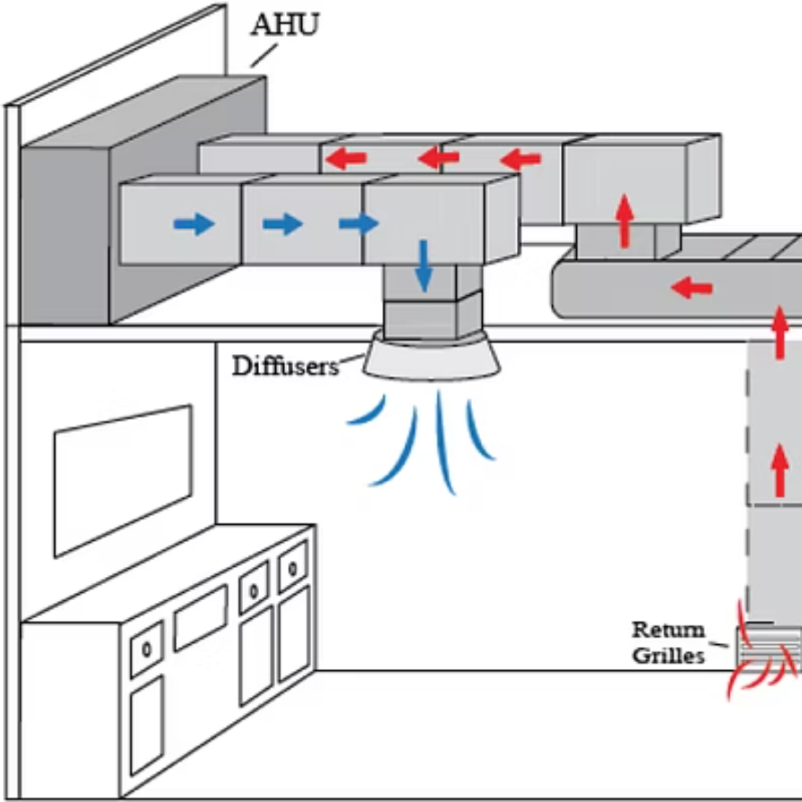


Áp dụng (1) — Giải mô hình phòng kín
Phương trình: dt/dC = Remit/V + q/V.(Cout − C*). Tìm trạng thái ổn định: đặt dt/dC = 0. Kết quả: C* = Cout + Remit/q. (Nồng độ cân bằng = nồng độ ngoài trời + phát thải nội bộ / thông gió)

Slide 5



Áp dụng (2) — Chuyển đổi sang Mô hình Phát thải Nhà máy
Để chuyển đổi từ mô hình phòng kín sang mô hình nhà máy, chúng ta thay thế các biến số như sau: C → E (Tổng phát thải Carbon, đơn vị tấn CO2/năm) và q → k (hệ số hoặc mức độ giảm phát thải). Biến Remit vẫn đại diện cho phát thải cơ sở. Phương trình kế toán Carbon mới được thiết lập như sau:
dtdE = Remit − (k × E)
(Giải thích: Tốc độ thay đổi phát thải = Tốc độ phát thải cơ sở − Tốc độ giảm phát thải hiện tại)
Remit (Phát thải Cơ sở)
E (Tổng Phát thải)
k (Hệ số Giảm Phát thải)
Đại diện cho mức phát thải mặc định hoặc ban đầu của nhà máy.
Đơn vị: tấn CO2/năm. Đây là biến trạng thái cần được theo dõi và quản lý chặt chẽ.
Chỉ số này phản ánh hiệu quả của các hành động, công nghệ hoặc việc mua tín chỉ carbon nhằm giảm phát thải.

Slide 6
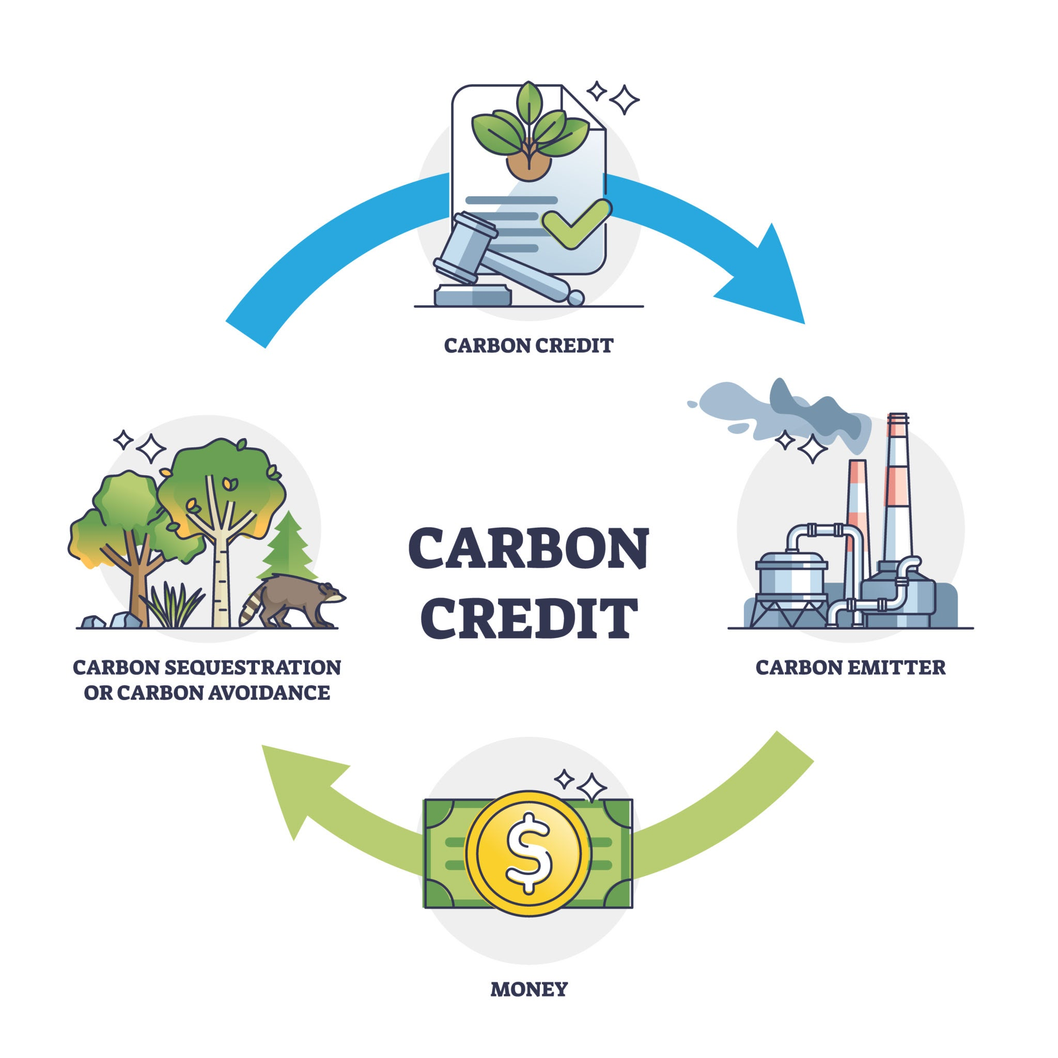
Kết quả: Mô hình Tín chỉ Carbon
Để đạt trạng thái ổn định, chúng ta thiết lập phương trình dE/dt = 0. Khi đó, công thức ra quyết định cho mức phát thải cân bằng (E*) là: E* = Remit / k. Điều này có nghĩa là mức phát thải ổn định (mức trần) được xác định bằng cách chia lượng phát thải cơ sở cho hệ số giảm thiểu.

Slide 7



Áp dụng Mô hình Tín chỉ Carbon: Thu thập Dữ liệu cho E* = Remit / k
Để vận dụng mô hình tín chỉ carbon với công thức E* = Remit / k, chúng ta cần thu thập và xác định ba yếu tố chính:
E* (Mức trần phát thải): Đây là mục tiêu pháp lý hoặc quy định về lượng phát thải carbon tối đa cho phép, thường do chính phủ hoặc các tổ chức quốc tế ban hành (ví dụ: 100.000 tấn/năm).
Remit (Phát thải cơ sở): Đại diện cho tổng lượng phát thải carbon hiện tại của tổ chức, được xác định thông qua kiểm toán nội bộ và đo lường chi tiết từ các nguồn như nhiên liệu, điện năng tiêu thụ và quy trình sản xuất (ví dụ: 150.000 tấn/năm).
k (Hệ số nỗ lực giảm thải): Hệ số này phản ánh mức độ nỗ lực hoặc khả năng giảm phát thải cần thiết, được rút ra từ chiến lược và các hành động cụ thể mà công ty dự định thực hiện để đạt được mục tiêu E*.
Xác định E* (Mục tiêu)
Đo lường Remit (Phát thải cơ sở)
Tính toán hệ số k
Dựa trên chính sách và quy định: E* = 100.000 tấn CO2/năm.
Thông qua kiểm toán nhà máy: Remit = 150.000 tấn CO2/năm.
k = Remit / E* = 150.000 / 100.000 = 1,5. Hệ số này định hướng các hành động giảm thải cần thiết.

